Slide 1
AGRICORE - Narzędzie wsparcia rozwoju polityki rolnej oparte na projektowaniu agentowym

Slide 2
Katedra Inżynierii Zarządzania WZ PBŚ
Obszary badań
Obszary badań KIZ WZ PBŚ:
Zakres: logistyka, produkcja, marketing, jakość, ekologia,
branże: przemysł, żywność, medycyna
narzędzia: informatyczne (GIS, SI), zarządzanie projektami, metody miękkie,

Slide 3
Szczegółowe obszary badań KIZ WZ PBŚ
Badania rozwiązań logistycznych: w małych i średnich przedsiębiorstwach, gospodarstwach rolnych i ogrodniczo-warzywniczych, analiza łańcuchów dostaw żywności, rozwiązania IT w zarządzaniu logistyce i w agrobiznesie
Informatyka: programowanie, sieci komputerowe, bazy danych, ZISZ Systemy Zarządzania przedsiębiorstwem – MRP, ERP, CRM, SCM WWW, Multimedia – projektowanie i wykonanie
Systemy wspomagania decyzji (DSS) - zastosowania metod sztucznej inteligencji i systemów ekspertowych, m.in. podejścia agentowego do modelowania w zarządzaniu, procesy dostosowawcze agrobiznesu, w tym prognozowanie w sferze bezpieczeństwa żywnościowego w warunkach zmian klimatu, opracowywanie narzędzi dla potrzeb doskonalenia polityki rolno-klimatyczno-środowiskowej, modele współpracy międzyorganizacyjnej
Technologie wytwórcze – innowacyjne rozwiązania techniczne, efektywność realizacji procesów, optymalizacja procesów technologicznych, kontrola procesów współrzędnościowej techniki pomiarowej (maszyny pomiarowe sterowane numerycznie), oprzyrządowanie technologiczne
Zarządzanie projektami - cybernetyczne podejście do prowadzenia projektów (szkolenie), inicjalizacja projektu od idei po wniosek projektowy, identyfikacja ryzyka w projektach, ratownictwo zagrożonych projektów

Slide 4
Szczegółowe obszary badań KIZ WZ PBŚ
Metody zarządzania produkcją i jakością w przedsiębiorstwach produkcyjnych, planowanie i harmonogramowanie produkcji, komputerowe wspomagania zarządzania
Zastosowania Systemów Informacji Geograficznej, odnawialne źródła Energii (OZE)
Marketing, rynek żywności ekologicznej w Polsce i w Europie, zachowania konsumentów, rolnictwo ekologiczne
Eksploatacja urządzeń medycznych
Miękkie metody w zarządzaniu środowiskowym

Slide 5
AGRICORE - Narzędzie wsparcia rozwoju polityki rolnej oparte na projektowaniu agentowym

Slide 6
Ogólne informacje o projekcie
Tytuł projektu: Oparte na agentach narzędzie wsparcia dla rozwoju polityki rolnej (AGRICORE)
Nazwa programu: HORYZONT 2020
Akcja: Narzędzia i modele analityczne wspierające polityki dotyczące rolnictwa i żywności ID: RUR-04-2018-2019
Okres realizacji projektu: 2019-2023
Budżet całkowity - ~4 mln EUR
Koordynator projektu: Carlos Leyva Guerrero (IDENER, Hiszpania)
Zespół realizujący: 10 instytucji naukowych i komercyjnych:
OPTIMIZACION ORIENTADA A LA SOSTENIBILIDAD, Hiszpania
ARISTOTELIO PANEPISTIMIO THESSALONIKIS, Grecja
AXIA INNOVATION UG, Niemcy
UNIVERSITA DEGLI STUDI DI PARMA, Włochy
STAM SRL, Włochy
INSTYTUT AGROFIZYKI POLSKIEJ AKADEMII NAUK, Polska
FUNDACION AYESA, Hiszpania
COOPERATIVAS AGRO-ALIMENTARIAS DE ANDALUCIA, Hiszpania
AKDENIZ UNIVERSITY, Turcja
POLITECHNIKA BYDGOSKA IM. JANA I JĘDRZEJA ŚNIADECKICH, Polska

Slide 7
Cel
AGRICORE zajmuje się oceną wpływu polityk na środowisko i klimat za pomocą dedykowanego modułu, którego celem jest ustalenie powiązań między ukierunkowanymi politykami, a odpowiednimi wskaźnikami wpływu na praktykę rolników (KPI).
Projekt
Projekt AGRICORE proponuje nowatorskie narzędzie do poprawy obecnej zdolności modelowania polityk dotyczących rolnictwa poprzez wykorzystanie najnowszych postępów w podejściach do modelowania i technologii informacyjno-komunikacyjnych (ICT).
Model
Głównym celem projektu AGRICORE jest opracowanie nowej generacji narzędzia ABM wykorzystującego najnowsze osiągnięcia w dziedzinie informatyki i ICT.

Slide 8
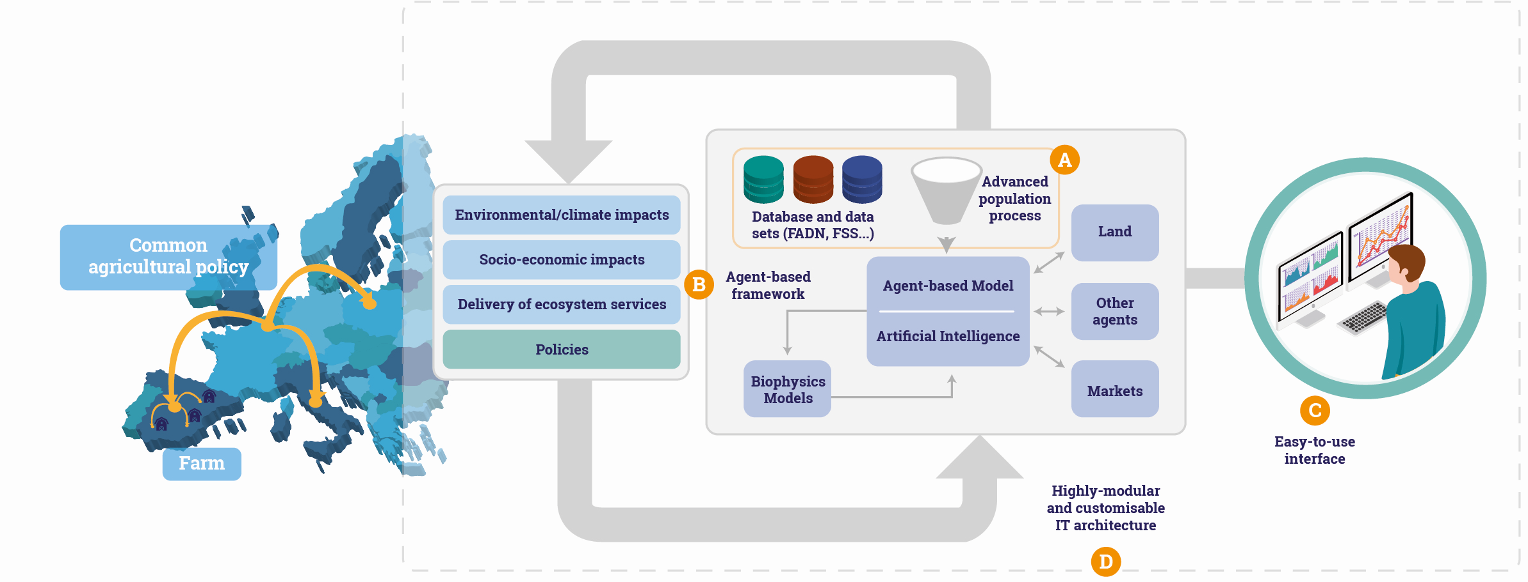
Założenia projektu
Projekt AGRICORE proponuje innowacyjne narzędzie do poprawy obecnej zdolności modelowania polityki rolnej poprzez wykorzystanie najnowszych osiągnięć technologicznych. Ma ono wspierać rozwój polityki rolnej ukierunkowanej na poprawę warunków społeczno-gospodarczych i środowiskowych na wsi. Narzędzie to będzie oparte na podejściu agentowym do modelowania działalności rolniczej, zgodnie z którym każdy podmiot (agent) jest gospodarstwem rolnym posiadającym zestaw cech wewnętrznych i zewnętrznych. W celu optymalizacji modelowania zachowań rolników zastosowano techniki uczenia maszynowego jako alternatywę dla klasycznych technik programowania matematycznego, które wymagają długiej fazy kalibracji i walidacji. W projekcie wykorzystuje się również metody analizy dużych zbiorów danych i rozwiązania matematyczne i usługi przetwarzania danych w chmurze.
Notes:
To nowatorskie podejście oznacza krok do przodu w stosunku do obecnie istniejących rozwiązań, dzięki opracowaniu narzędzia zdolnego do wychwycenia niejednorodności gospodarstw, symulacji interakcji między gospodarstwami i uwzględnienia przestrzennego wymiaru działalności rolniczej w ocenie na dużą skalę. Dzięki opracowywanemu narzędziu możliwe będzie modelowanie zachowań i interakcji rolników, aby wiarygodnie ocenić lokalne skutki wydarzeń globalnych i polityk UE.

Slide 9
Projekt AGRICORE opiera się na silnym know-how i doświadczeniu swoich partnerów w wybranych obszarach naukowych i przemysłowych. Konsorcjum składa się z 10 partnerów europejskich z 6 krajów.
AGRICORE to dobrze wyważony projekt pomiędzy przemysłem, a środowiskiem akademickim.

Slide 10
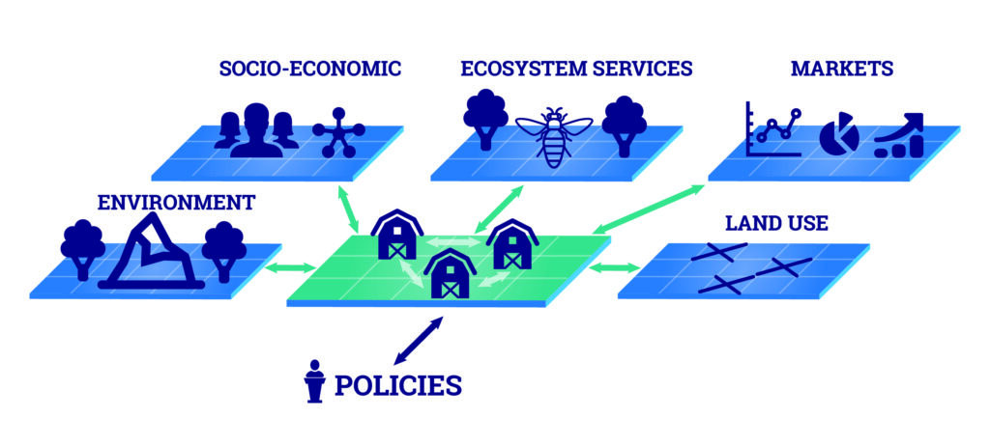
Narzędzie AGRICORE zostanie zbudowane jako podejście modelowe, w którym każde gospodarstwo ma być modelowane jako autonomiczny podmiot decyzyjny, który indywidualnie ocenia swój kontekst i podejmuje decyzje na podstawie swojej bieżącej sytuacji i oczekiwań.
Takie podejście do modelowania umożliwi symulację interakcji między gospodarstwami rolnymi i ich kontekstem, który będzie uwzględniał środowisko, integrację obszarów wiejskich, usługi ekosystemowe, użytkowanie gruntów i rynki, w różnych skalach geograficznych – od regionalnej po globalną.
UWARUNKOWANIA
SOCJO-EKONOMICZNE
USŁUGI EKOSYSTEMOWE
RYNKI
ŚRODOWISKO
UŻYTKOWANIE GRUNTÓW
GOSPODARSTWA
POLITYKI

Slide 11
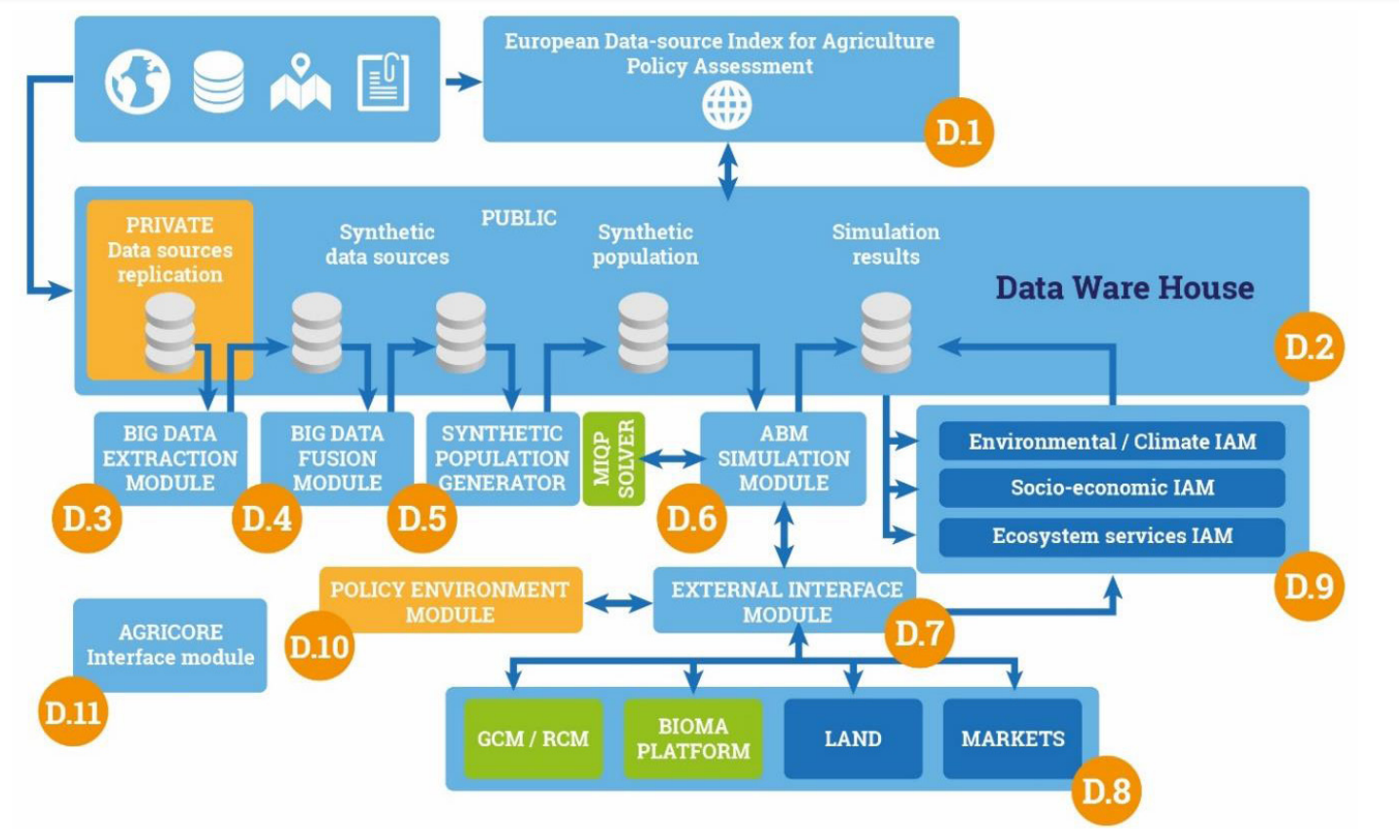
Struktura AGRICORE
D.1 - europejskie źródła danych – wskaźniki do oceny polityki rolnej
D.2 - hurtownia danych (dane publiczne i prywatne syntetyczne i symulowane)
D.3 - moduł ekstrakcji dużych zbiorów danych
D.4 - moduł połączonych dużych zbiorów danych
D.5 - generator populacji syntetycznej
D.6 - moduł symulacyjny ABM
D.7 - moduł interfejsu zewnętrznego
D.8 - global climat model/regional climat model, platrofma BIOMA, ziemia, rynki
D.9 - zintegrowany model oceny środowiska/socjo-ekonomiczny/usług ekosystemowych
D.10 - moduł polityki środowiskowej
D.11 - moduł interfejsu AGRICORE

Slide 12
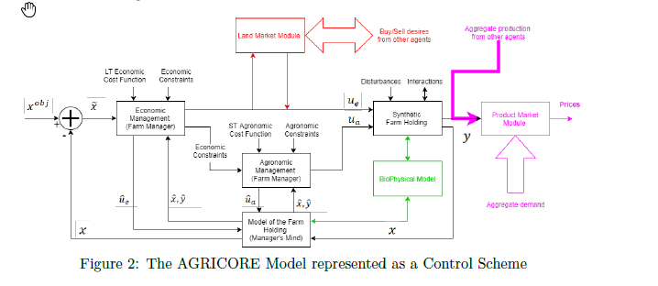

Slide 13
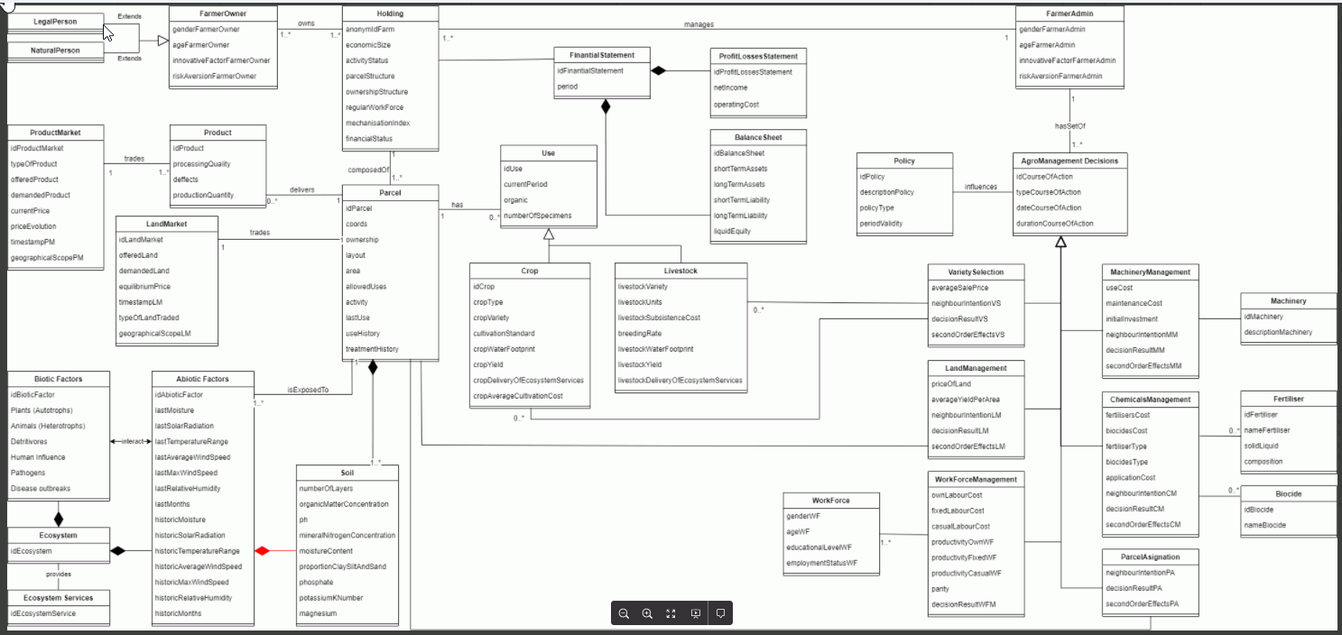

Slide 14
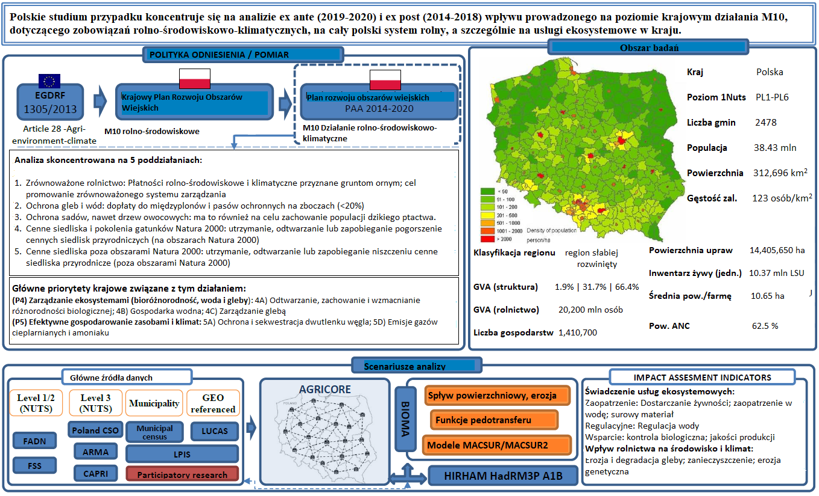
Założenia studium przypadku dla obszaru Polski

Slide 15
STAN BADAŃ w AGRICORE
W latach 2020 i 2021 zespól Wydziału Zarządzania przy współpracy z Wydziałem Rolnictwa i Biotechnologii Politechniki Bydgoskiej oraz z Instytutem Agrofizyki w Lublinie oraz z ośmioma innymi partnerami konsorcjum z Włoch, Hiszpanii, Grecji i Turcji dokonał przeglądu publicznych i niepublicznych baz danych z obszaru ekonomiki rolnictwa oraz ochrony środowiska celem ekstrakcji z zbiorów danych charakteryzujących zasoby i procesy poszczególnych gospodarstw rolnych.
Po drugie w latach 2020 -2021 opracowano metodykę przeprowadzenia badań partycypacyjnych (wywiadów) wśród interesariuszy efektów projektu AGRICORE a więc gospodarstw rolnych, agencji (np. ARiMR) i ministerstw odpowiedzialnych za politykę rolno-klimatyczno-środowiskową oraz obszarów wiejskich. Wykonano też badania pilotażowe w tym obszarze. Narzędzie AGRICORE będzie weryfikowane i testowane w regionalnych studiach przypadków w Polsce, w Grecji i w Hiszpanii.

